Slide 1
النشاط المقترح: تطبيقات الكراسة
صيغة العمل: ينجز العمل جماعيا و على الكراسات.
اللوازم الضرورية:التربيعات و القضبان و الصفائح.
المستوى الثاني حصة :1 المدة:30د
المكون:الرياضيات
الموضوع: : أستثمر ما تعلمته 20
الدرس من إعداد: رشيد العوفير. المرجع: فضاء الرياضات
الحصة الأولى:

Slide 2
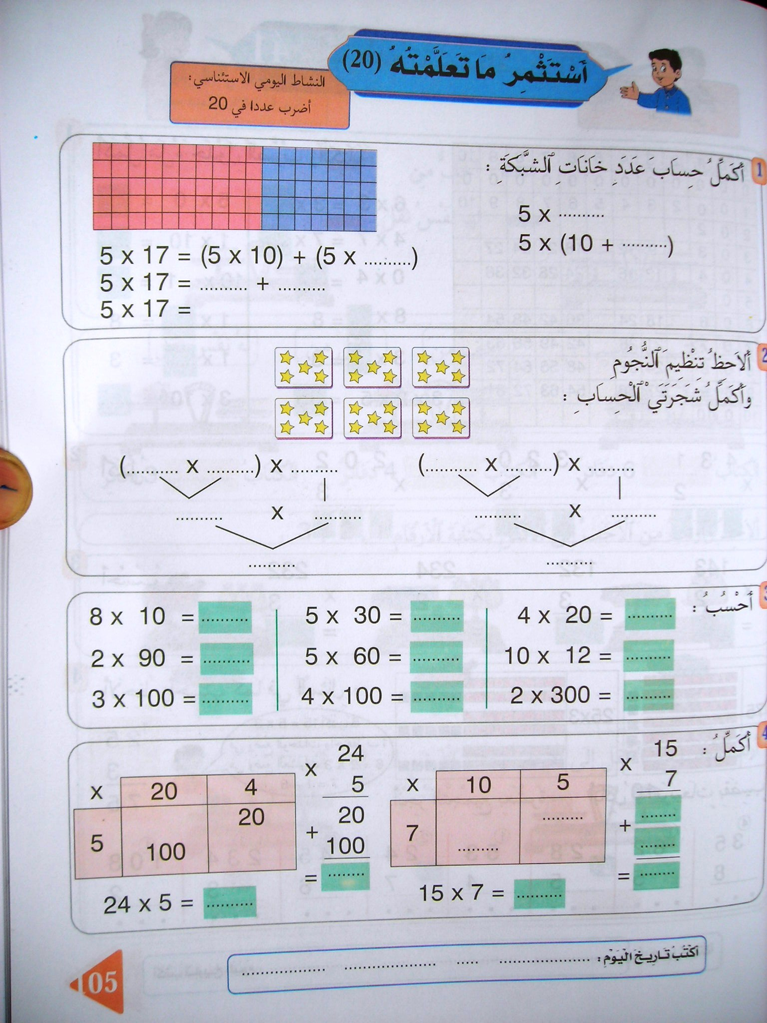
1
2
3
4
5
5×1
5×2
5×3
5×4
5×5
5×6
5×7
5×8
5×9
5×10

Slide 3
5×10

Slide 4
5×10
5×1
5×2
5×3
5×4
5×5
5×6
5×7

Slide 5
5×10
5×7

Slide 6
5×17
5×10
5×7

Slide 7
7
5×17
5×17
5×10
5×7
50
35
85

Slide 8
5
5
5
5
5
5
5
1
1
2
3
2
15
2
30

Slide 9
5
5
5
5
5
5
1
2
1
2
5
3
2
5
3
10
3
15
2
30
30

Slide 10
80
180
300

Slide 11
150
300
400

Slide 12
80
120
600

Slide 13
120
120

Slide 14
35
35
70
70
105
105

